Slide 1
脂蛋白研究进展
报告人 许荣仁

Slide 2
主要议程
CEC组间差异
聚类组间差异
下一步计划

Slide 3
CEC组间差异
01

Slide 4
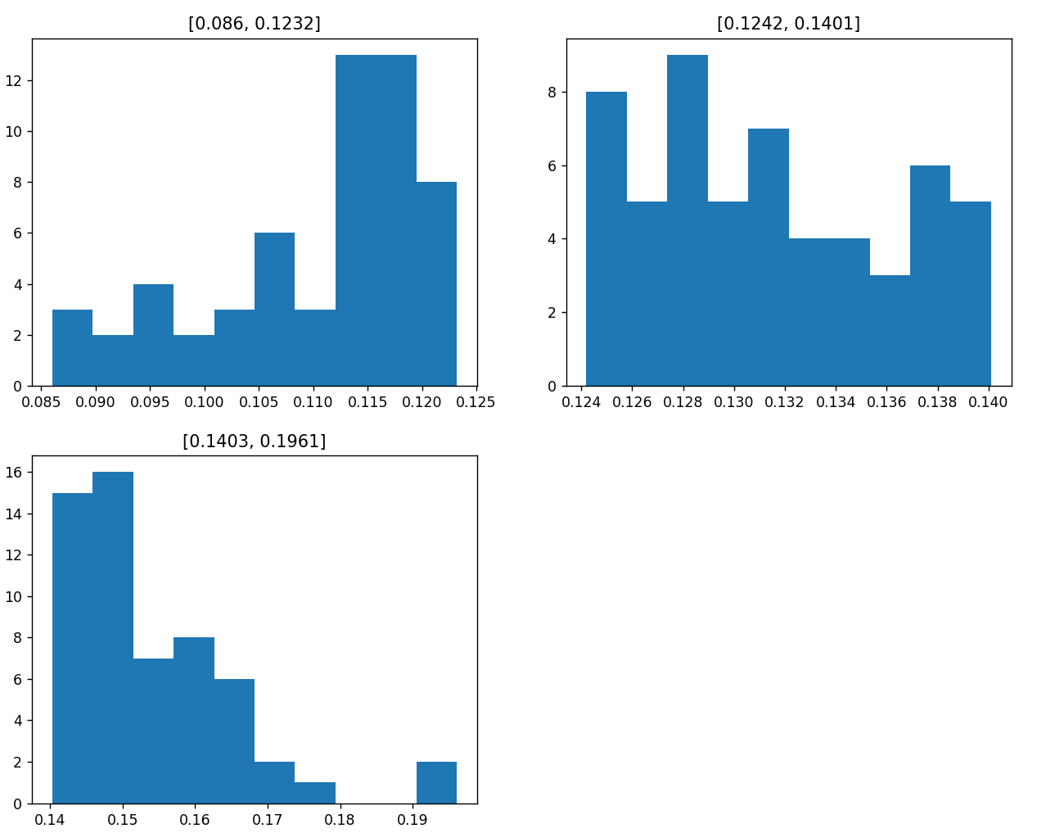
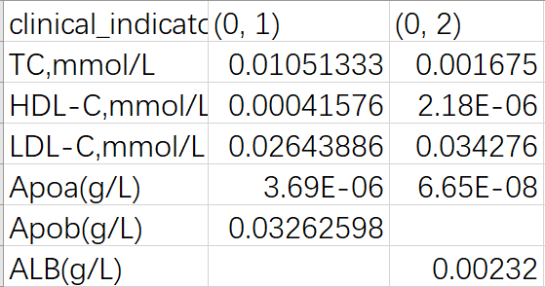
分三组
每组56或57人

Slide 5
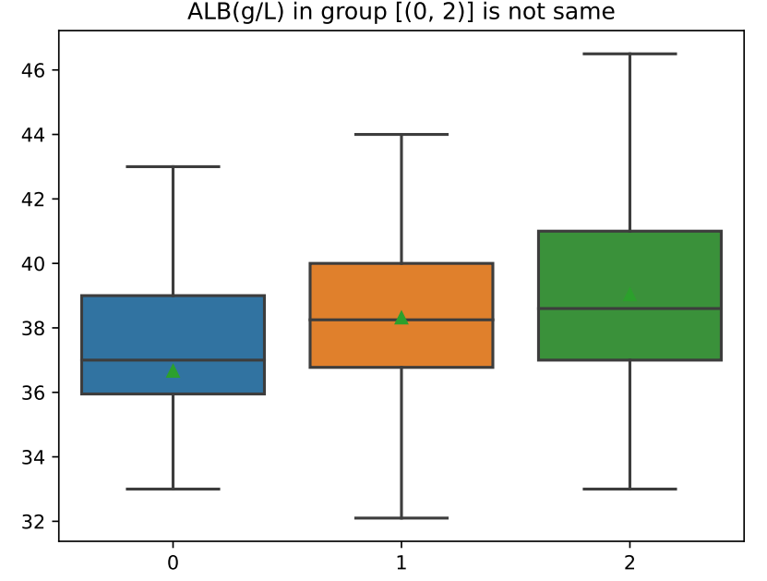
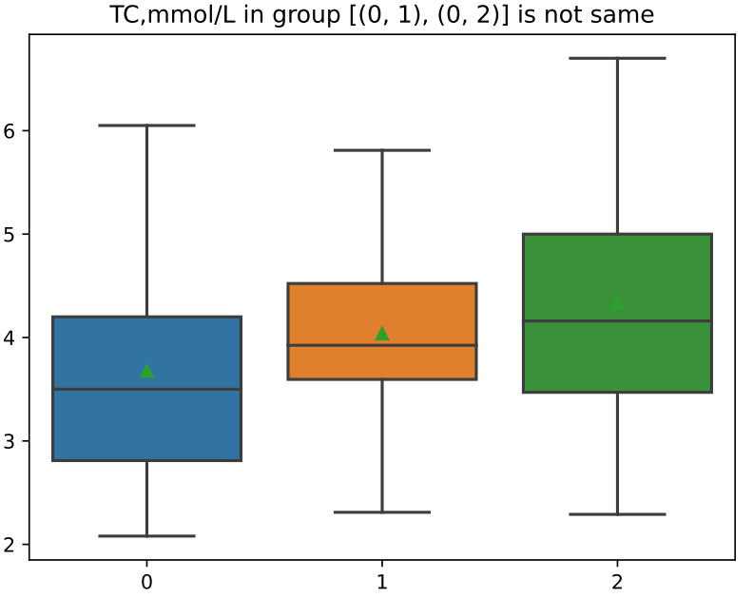
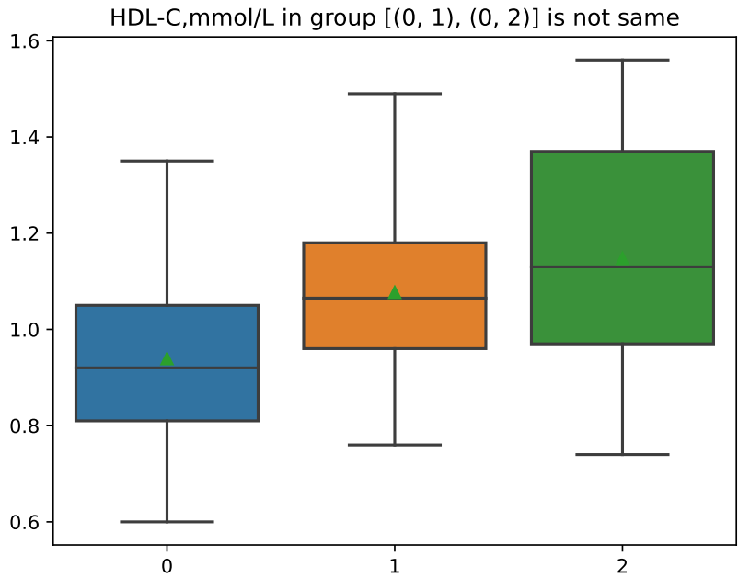
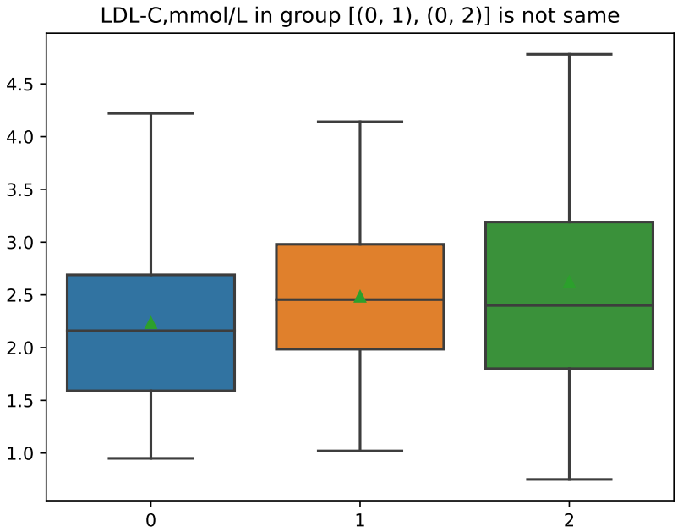
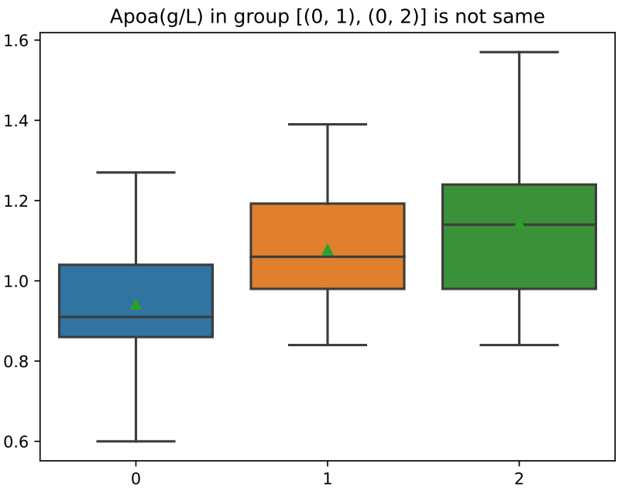
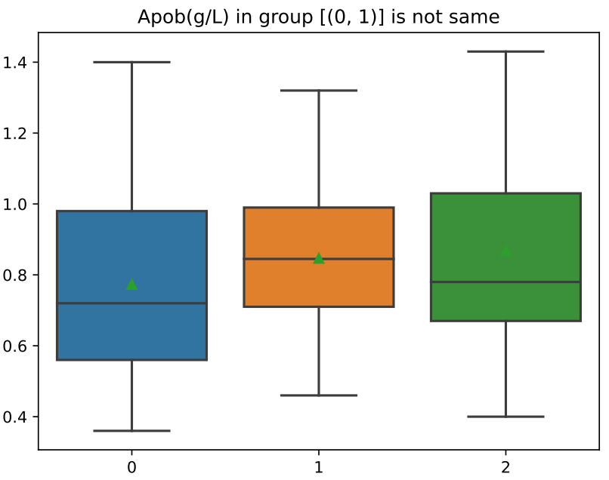
分三组
Notes:
Apoa (1,2) p=0.08

Slide 6
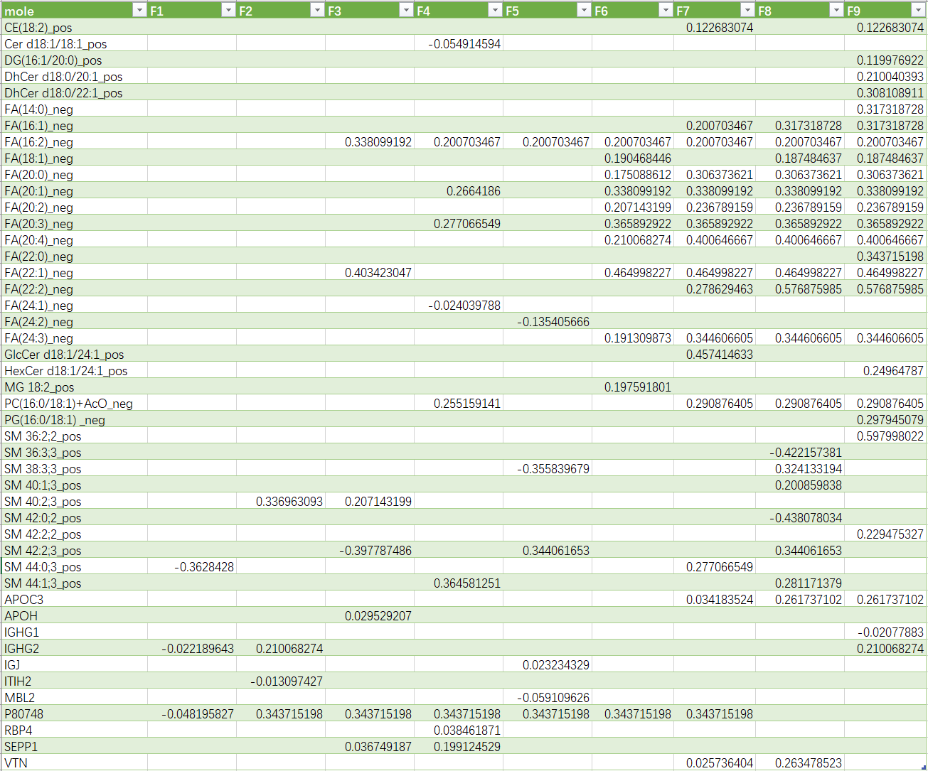
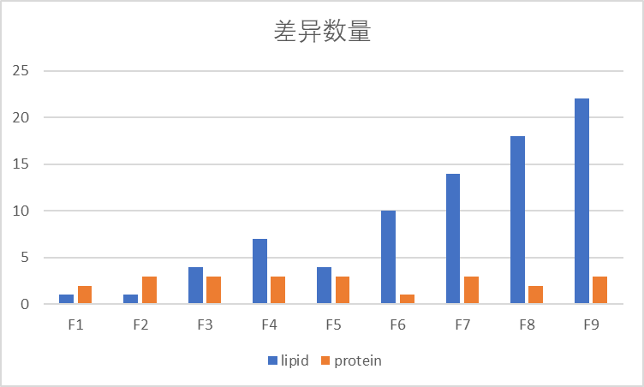
组间分子差异
组别 | 总差异 | 脂质 | 蛋白质
0-1 | 94 | 82 | 12
0-2 | 104 | 81 | 23
1-2 | 35 | 15 | 20
0-2变化最多
0-1脂质多
1-2蛋白质多
脂质的变化集中在后面的组分
蛋白质变化分布比较均匀
0-2对比的log2FC变化

Slide 7
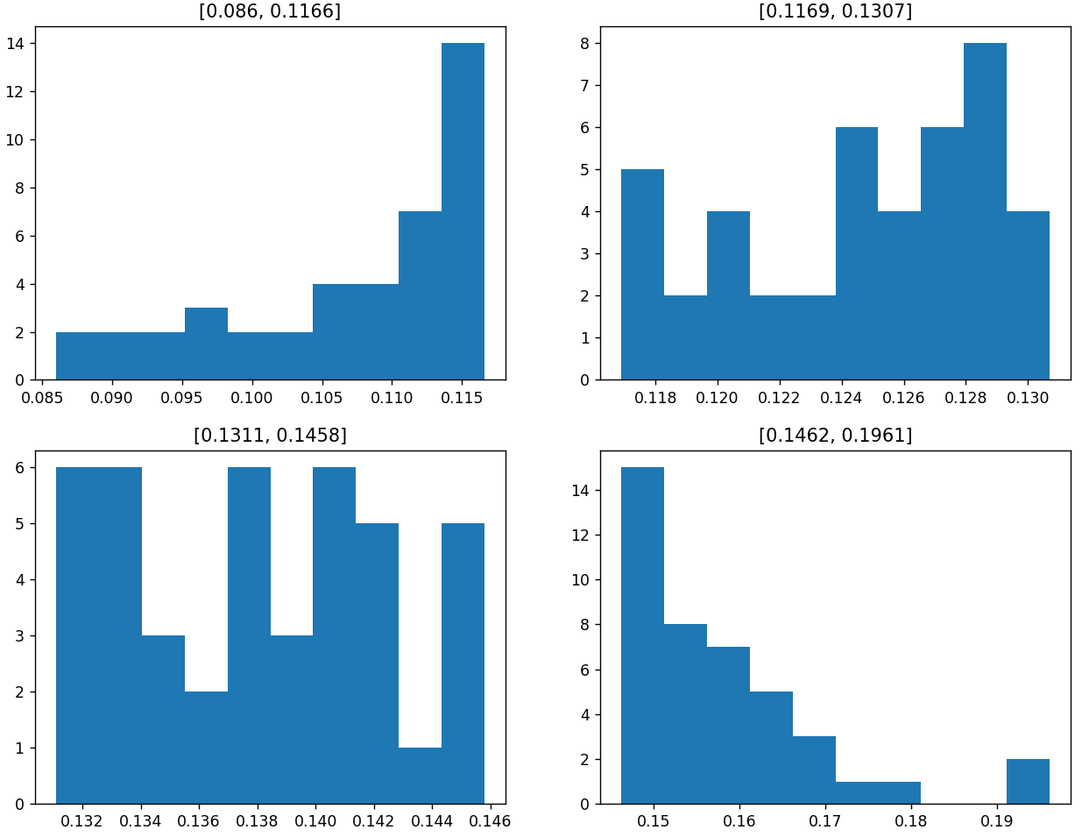
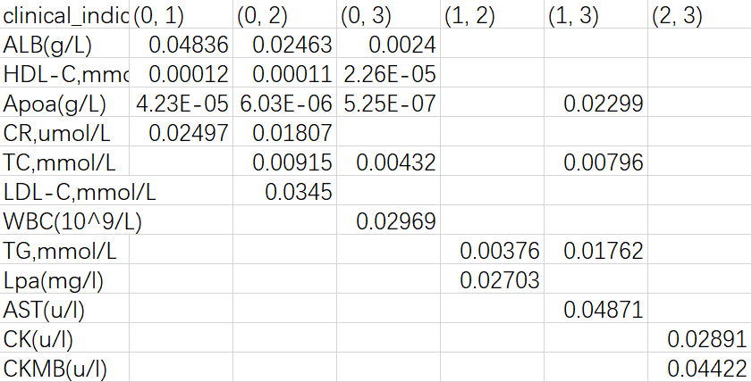
分四组
每组42或43人

Slide 8
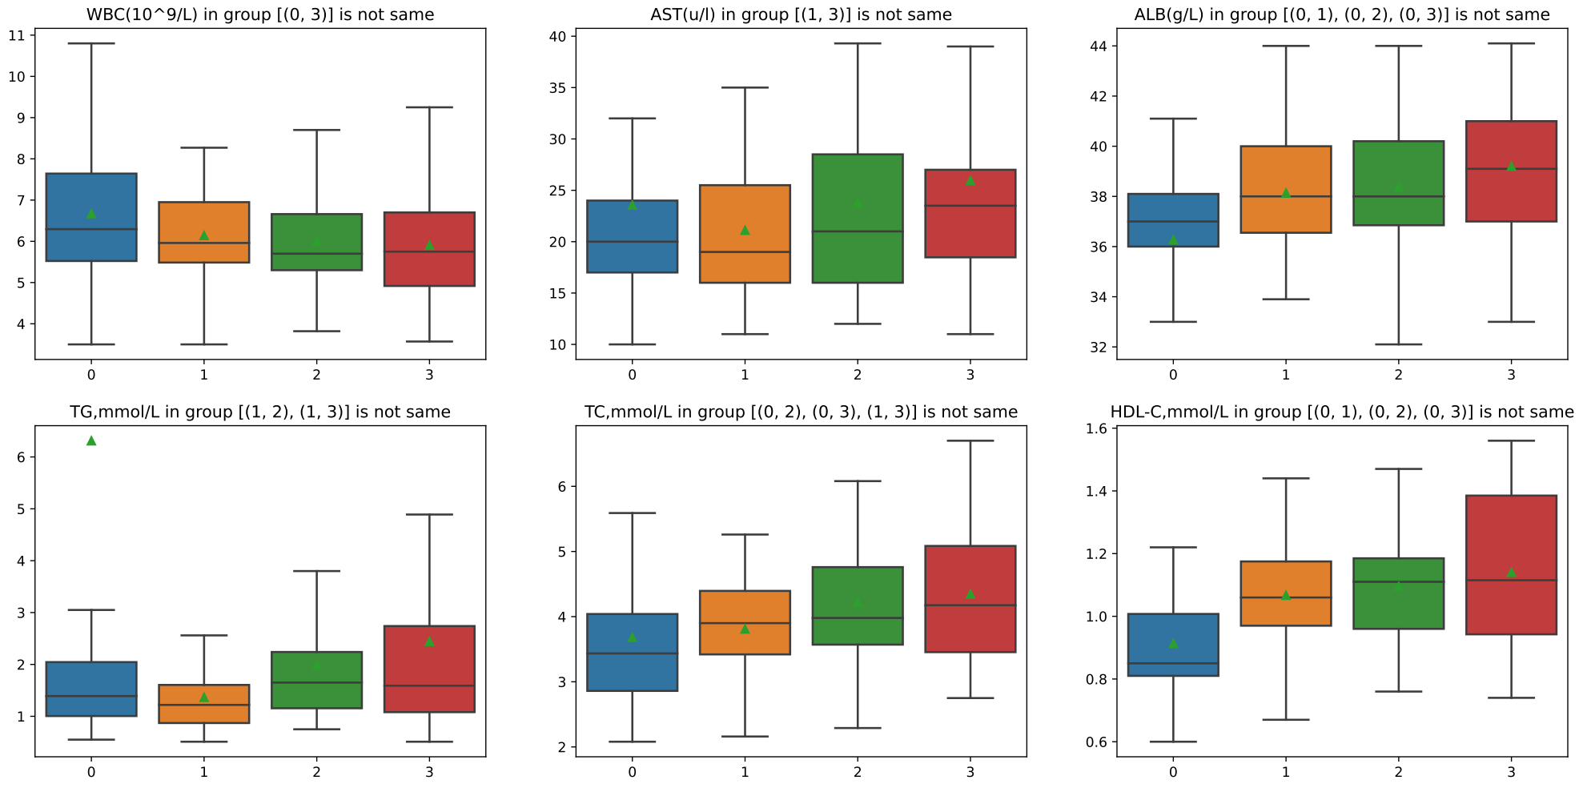
分四组

Slide 9
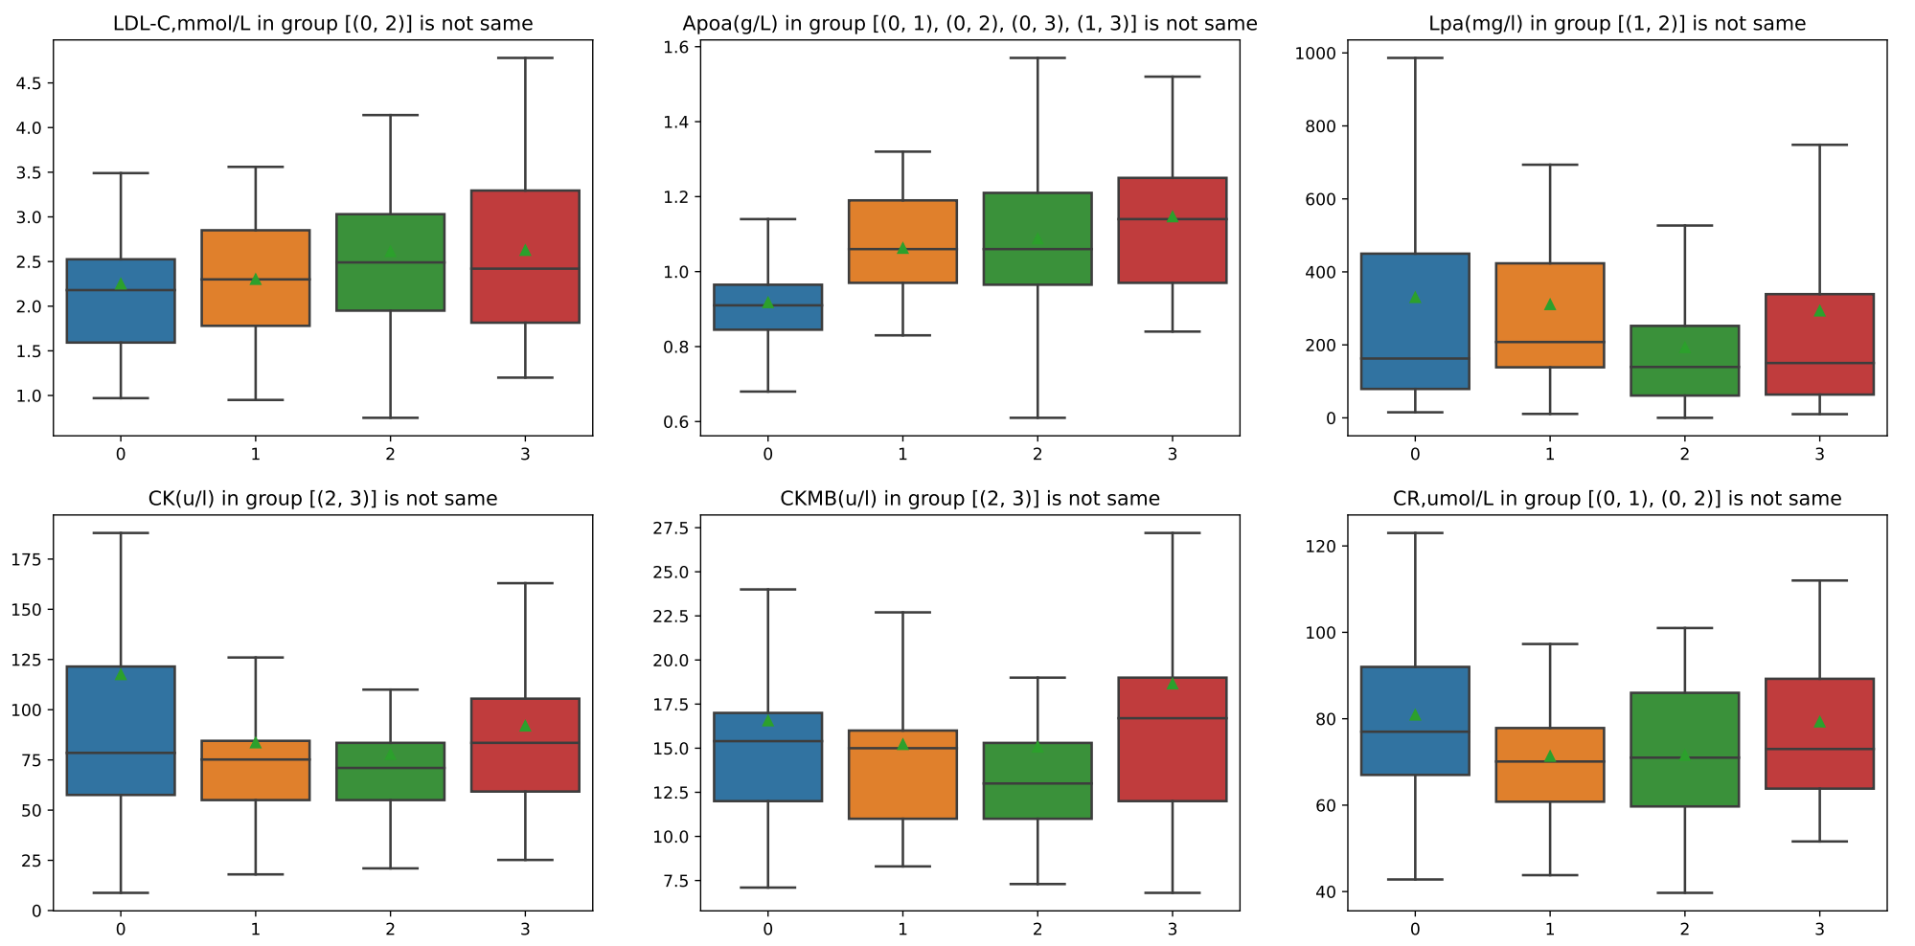
分四组

Slide 10
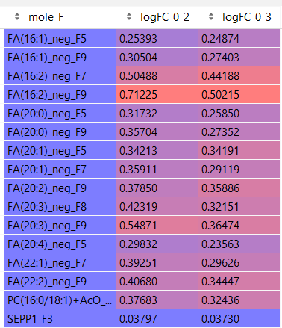

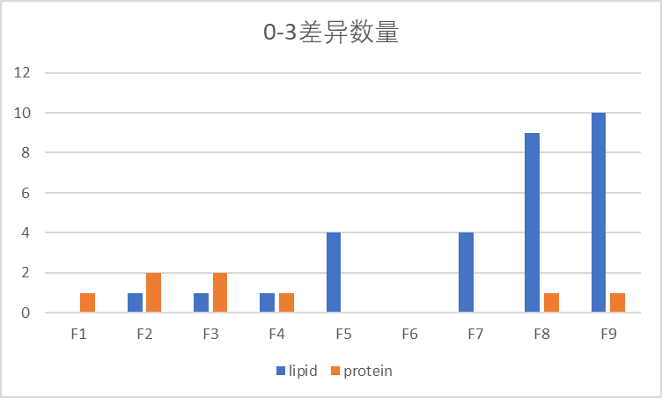
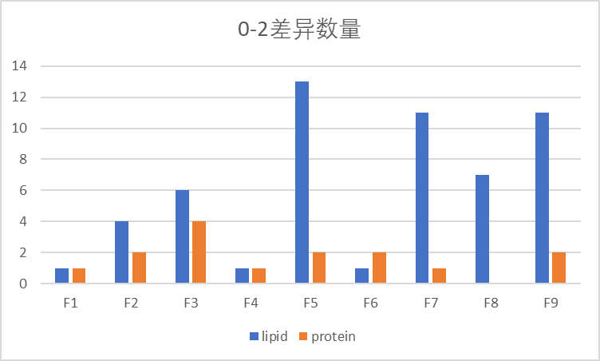
组间分子差异
0-2变化倍数大
0-3变化倍数大
组别 | 总差异 | 脂质 | 蛋白质
0-1 | 28 | 25 | 3
0-2 | 70 | 55 | 15
0-3 | 38 | 30 | 8
1-2 | 14 | 5 | 9
1-3 | 22 | 8 | 14
2-3 | 15 | 3 | 12
前三个对比中，有差异的脂质分子多，后面的蛋白质分子多
0-3的CEC差异最大。但0-2差异分子最多
选择0-2和0-3都有差异的分子，在0-2组中倍数变化最大
1-2对比差异最小

Slide 11
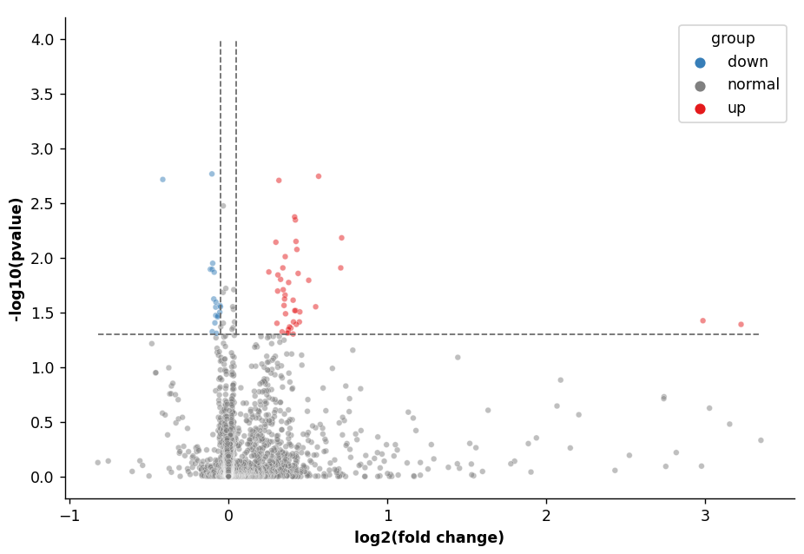
组间分子差异
大部分分子含量都是与CEC正相关
但倍数变化不大
脂质比蛋白质倍数高
0-2对比所有分子

Slide 12
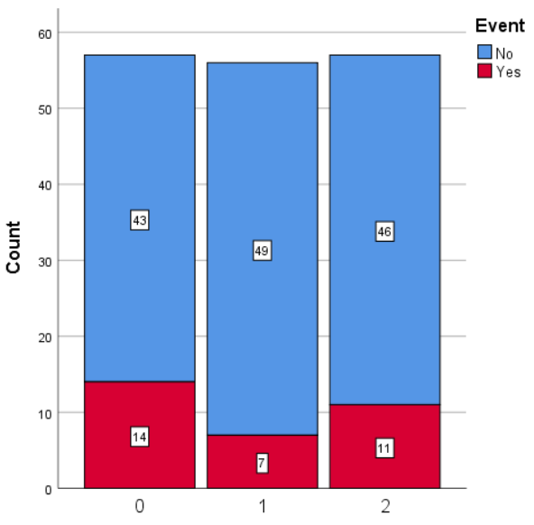
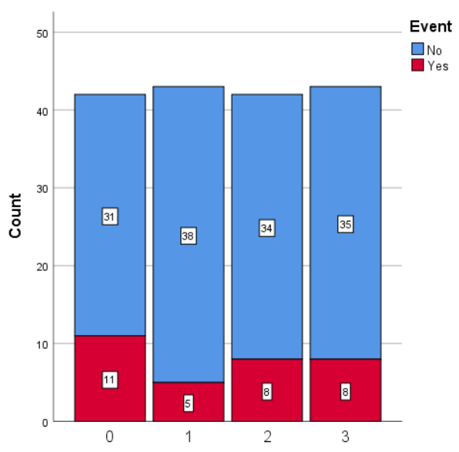
各组心血管事件数

Slide 13
聚类组间差异
02

Slide 14
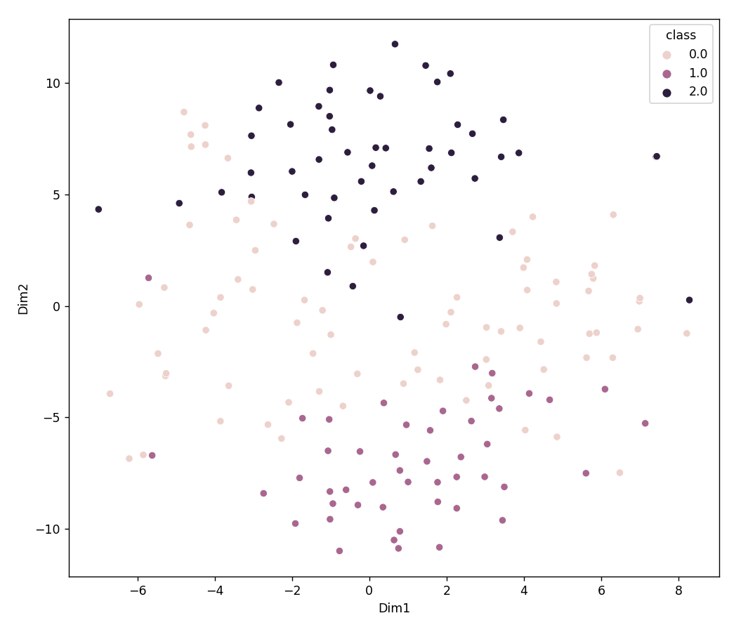
kmeans聚类
进行每行归一化
使用预训练过的VGG模型提取特征
聚3类

Slide 15
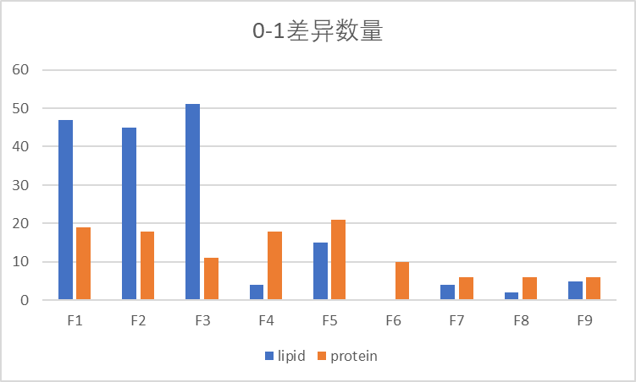
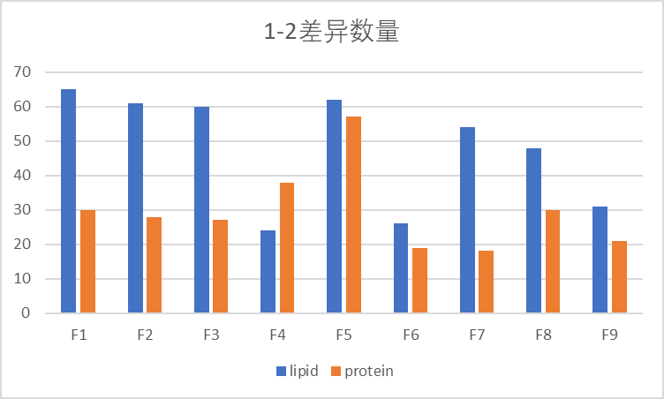
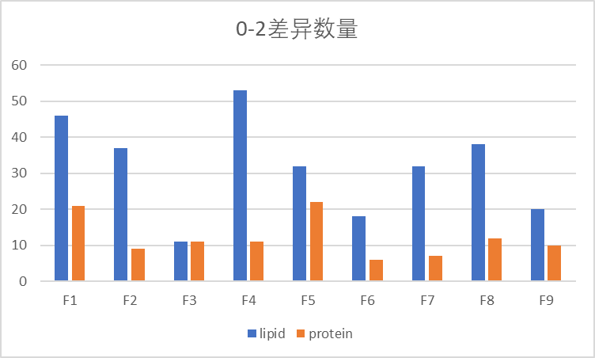
组间分子差异
组别 | 总差异 | 脂质 | 蛋白质
0-1 | 288 | 173 | 115
0-2 | 396 | 288 | 109
1-2 | 699 | 432 | 268
都比按CEC分组差异大
1-2差异最大
0-1蛋白质差异占比多
0-1低组分差异大

Slide 16
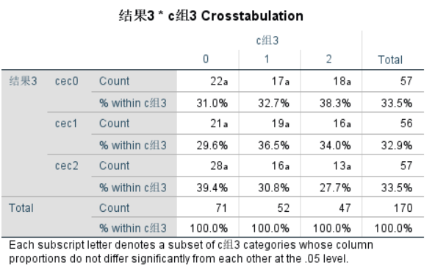
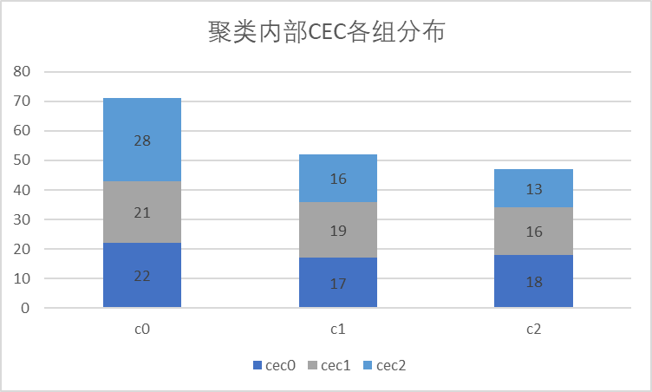
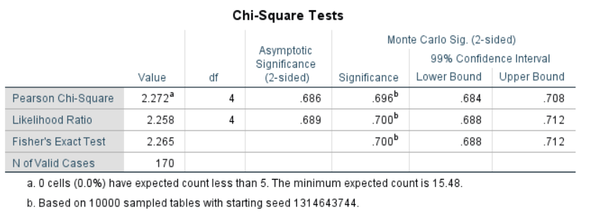
聚类内的CEC分布
对聚类作卡方检验，无显著差异

Slide 17
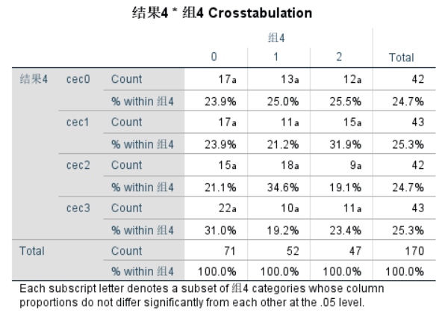
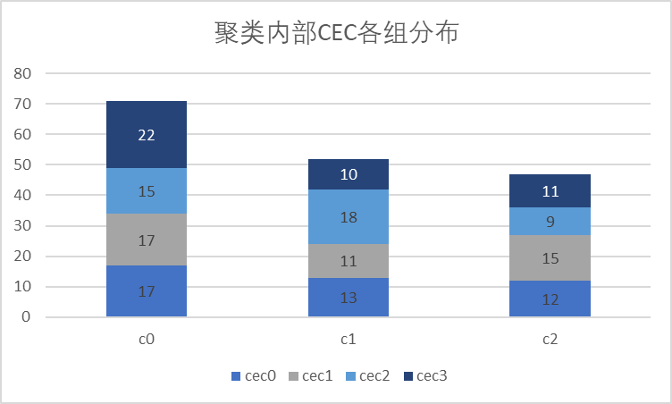
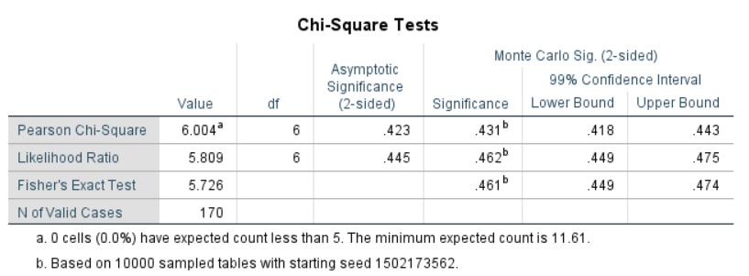
聚类内的CEC分布
对聚类作卡方检验，无显著差异

Slide 18
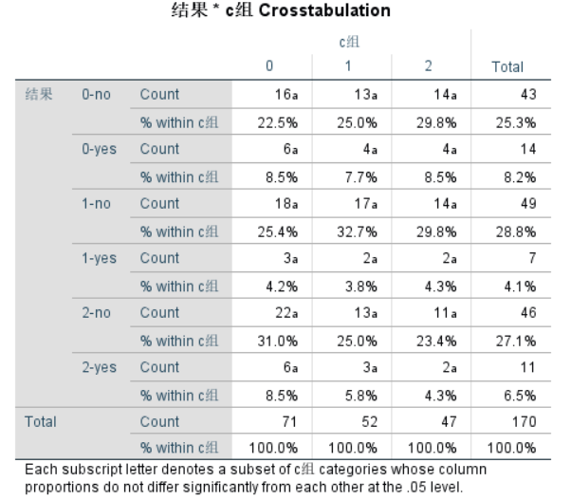
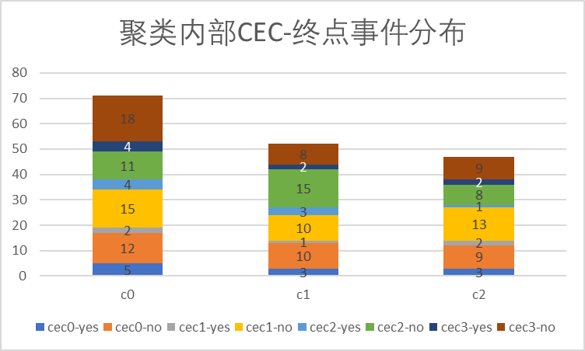
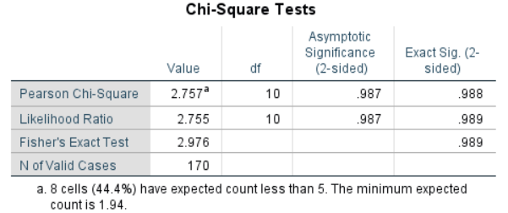
聚类内的CEC-终点事件分布
对聚类作卡方检验，无显著差异

Slide 19
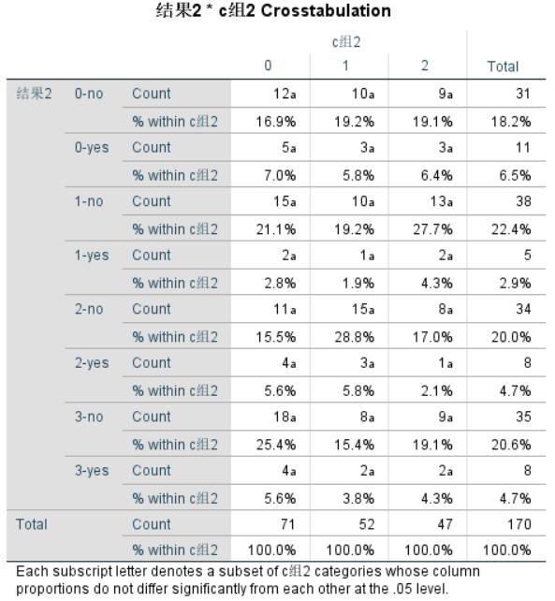
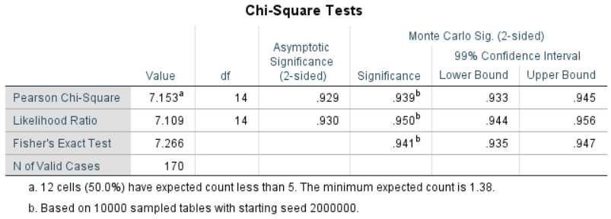
聚类内的CEC-终点事件分布
对聚类作卡方检验，无显著差异

Slide 20
下一步计划
03

Slide 21
下一步计划
寻找CEC分组与聚类之间的关系

Slide 22
谢谢！

